Slide 1

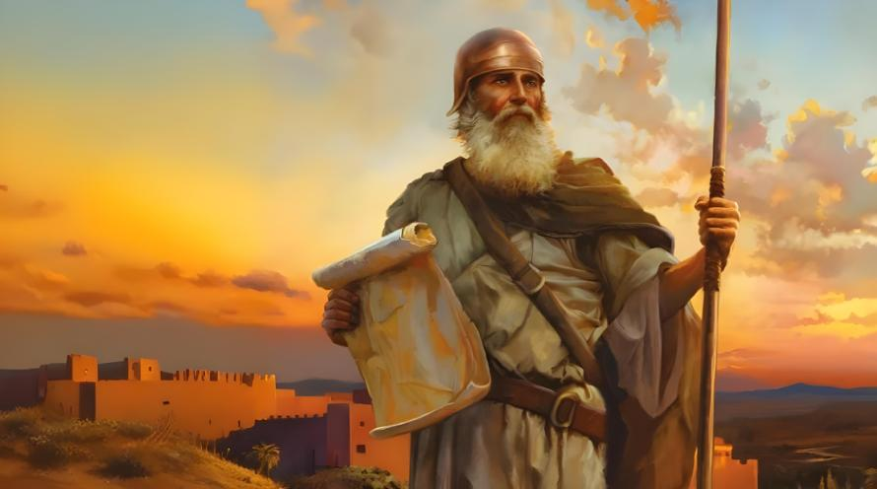
LEZIONE 1 DELLA SCUOLA DEL SABATO
4 TRIMESTRE 2025
LA RICETTA PER IL SUCCESSO
4 OTTOBRE 2025

Slide 2

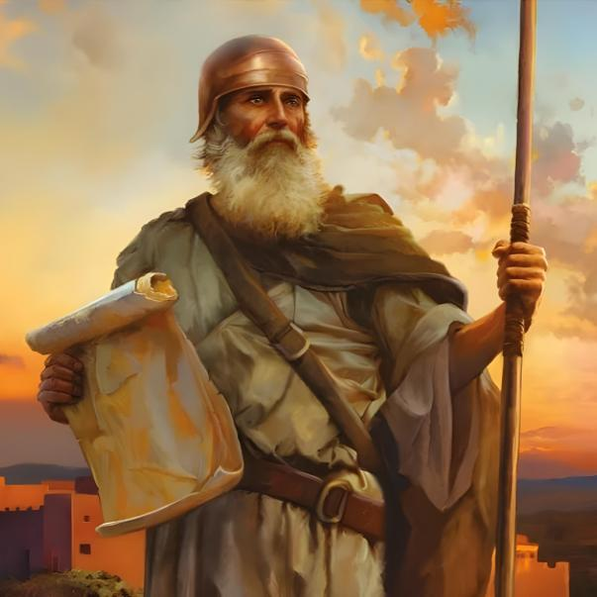
«Solo sii molto forte e coraggioso; abbi cura di mettere in pratica tutta la legge che Mosè, mio servo, ti ha data; non te ne sviare né a destra né a sinistra, affinché tu prosperi dovunque andrai»
Giosuè 1:7

Slide 3

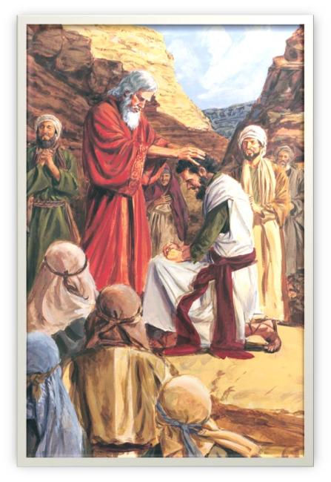



Dopo 40 anni di peregrinazioni, una nuova generazione si era creata ed era giunto il momento di conquistare la terra promessa. Mosè era morto e Dio scelse un nuovo capo per questo compito: Giosuè.
Prima di intraprendere la conquista, sia il nuovo leader che la nuova generazione furono chiamati ad affidarsi completamente a Dio.
Mentre la generazione attuale (noi) si trova alle porte della Canaan celeste, la chiamata divina risuona ancora con forza: «Sii forte e coraggioso» (Giosuè 1:7).
Introduzione (Giosuè 1:1-3):
  Mosè e Giosuè.
  Struttura del libro.
La missione di Giosuè (Giosuè 1:4-9):
  Eredi delle promesse.
  Forte e coraggioso.
  Il successo della missione.

Slide 4

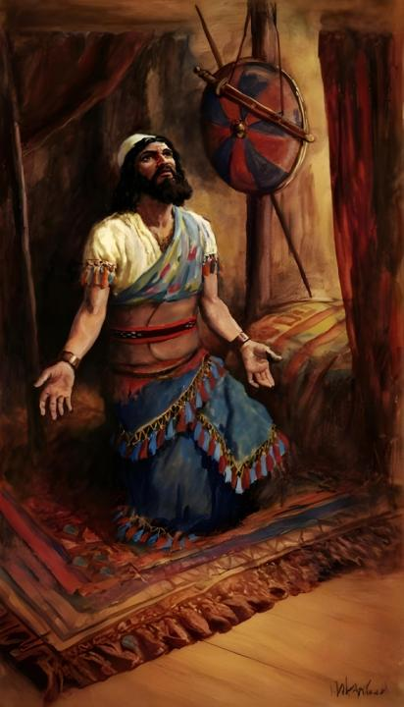

INTRODUZIONE
(GIOSUÈ 1:1-3)

Slide 5







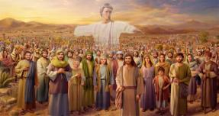
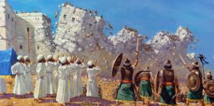








MOSÈ E’ E GIOSUÈ
Dio apparve loro
(Es 3:2-4; Gs 5:13,14)
Fu chiesto loro di togliersi i calzari
(Es 3:5; Gs 5:15)
Dio promise che sarebbe stato con loro (Es 3:12; Gs 1:5)
Celebrarono la Pasqua (Es 12:21-23; Gs 5:10)
Camminarono sull’asciutto (Es 14:21,22; Gs 3:14-17)
Il giorno prima mangiarono la manna. L’indomani cessò (Es 16:4,5; Gs 5:11,12)
Inviarono spie per conoscere il paese.
(Nu 13:1-3; Gs 2:1)
«Dopo la morte di Mosè, servo del SIGNORE, il SIGNORE parlò a Giosuè, figlio di Nun, servo di Mosè» (Giosuè 1:1)
Nel primo capitolo di Giosuè, Mosè viene menzionato undici volte e il suo nome ricorre più volte nel corso del libro.
Ci sono molte somiglianze tra i due leader:
Sebbene il primo capitolo di Giosuè descriva il passaggio di consegne tra i due grandi leader di Israele, nessuno dei due è il vero protagonista del libro. Il personaggio più importante è Dio stesso, le cui parole aprono il libro e la cui guida è il tema dominante. Non ci sono dubbi su chi fosse il vero leader di Israele.

Slide 6

«Ora il capo riconosciuto d’Israele era Giosuè. Egli si era distinto soprattutto come guerriero, aveva delle qualità preziose per questa fase della storia del popolo d’Israele. Coraggioso, deciso, perseverante, sollecito, incorruttibile, pronto a trascurare gli interessi personali in favore di coloro che gli erano stati affidati e soprattutto ispirato da una profonda fede in Dio, quest’uomo, scelto dal Signore aveva il carattere adatto per guidare le schiere d’Israele nella terra promessa. Durante il soggiorno nel deserto, Giosuè era stato il primo ministro di Mosè. Era stato fedele, senza rivendicare nulla, e aveva dimostrato di essere degno di succedergli anche prima di essere chiamato a questo incarico da Dio stesso, dimostrandosi fermo nel sostenere la verità nei momenti di pericolo, quando gli altri tentennavano».
(E.G. White, Patriarchi e profeti, p. 406)

Slide 7

STRUTTURA DEL LIBRO
«Mosè, mio servo, è morto. Alzati dunque, attraversa questo Giordano, tu con tutto questo popolo, per entrare nel paese che io do ai figli d'Israele» (Giosuè 1:2)
Il libro di Giosuè presenta l'adempimento delle promesse che Dio fece a Israele quando lo liberò dall'Egitto, ovvero consegnargli la terra di Canaan. Sia il prologo (capitolo 1) che il libro stesso sono divisi in quattro grandi sezioni:
ENTRARE in Canaan
Gosuè 1:1-9
Giosuè 1:1-5:12
POSSEDERE Canaan
Giosuè 1:10,11
Giosuè 5:13-12:24
DISTRIBUIRE la terra
Giosuè 1:12-15
Giosuè 13:1-21:45
SERVIRE mediante l’ubbidienza alla Legge
Giosuè 1:16-18
Giosuè 22:1-24:33

Slide 8
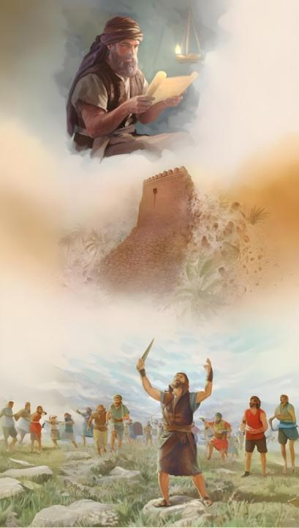
LA MISSIONE DI GIOSUÈ
(Giosuè 1:4-9)

Slide 9

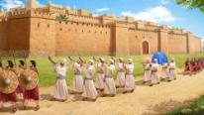
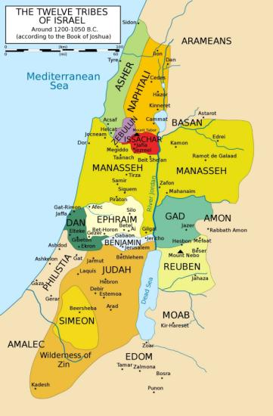
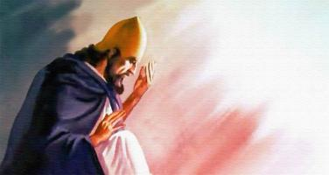
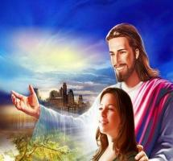
EREDI DELLE PROMESSE
«Ogni luogo che la pianta del vostro piede calcherà, io ve lo do, come ho detto a Mosè» (Giosuè 1:3)
In Giosuè 1:3, Dio si esprime in “presente profetico”. Parla di Canaan come se fosse già stata consegnata a Israele. Ciò significa che Dio dava loro la piena certezza del successo della conquista.
EUFRATE
Successivamente, ricorda loro i confini che comprenderà la conquista (Giosuè 1:4): la fascia tra il fiume Giordano (a est) e il mar Mediterraneo (a ovest), dal deserto (a sud) al fiume Eufrate (a nord).
MEDITERRANEO
Poi si rivolge a Giosuè e gli assicura che, se si impegnerà e sarà coraggioso, nessuno potrà affrontarlo (Gs 1:5,6).
GIORDANO
Ma la vittoria non risiedeva nello sforzo di Giosuè, bensì nella presenza di Dio. Egli gli assicurò, come assicura a ciascuno di noi: «Io sarò con te» (Gs 1:5; Mt 28:20).
DESERTO

Slide 10

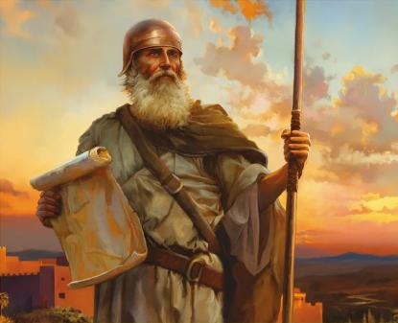
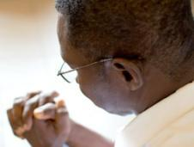
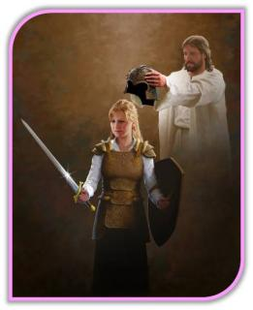
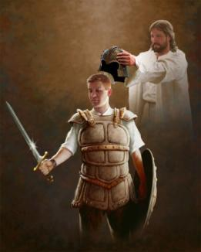
FORTE E CORAGGIOSO
«Non te l'ho io comandato? Sii forte e coraggioso; non ti spaventare e non ti sgomentare, perché il SIGNORE, il tuo Dio, sarà con te dovunque andrai» (Giosuè 1:9)
Prima di chiedere a Giosuè impegno e coraggio in battaglia (Gs 1:9), Dio gli chiese impegno e coraggio nell’ubbidire alla Legge (Gs 1:7).
È così anche oggi. Dio ci chiede di impegnarci a osservare la sua Legge (Ap 14:12). Ciò richiede molto coraggio da parte nostra.
Da parte sua, egli promette che «sarà con te ovunque andrai» (Giosuè 1:9), aiutandoci a combattere la battaglia in cui siamo immersi. Non una battaglia fisica, «ma contro i principati, contro le potenze, contro i dominatori delle tenebre di questo mondo, contro gli spiriti malvagi nei luoghi celesti» (Ef 6:12). A tal fine, ci ha fornito le armi necessarie (Ef 6:13-17).
La chiave del successo è riporre piena fiducia in Dio. E per farlo, abbiamo bisogno di relazionarci con lui ogni giorno (Ef. 6:18).

Slide 11


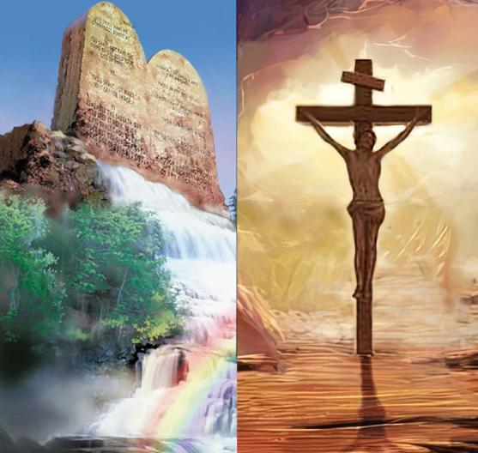
IL SUCCESSO DELLA MISSIONE
«Questo libro della legge non si allontani mai dalla tua bocca, ma meditalo, giorno e notte; abbi cura di mettere in pratica tutto ciò che vi è scritto; poiché allora riuscirai in tutte le tue imprese, allora prospererai» (Giosuè 1:8)
Il successo dal punto di vista divino non coincide con il successo dal punto di vista umano.
Il successo effimero in questo mondo può essere ottenuto violando le leggi divine e umane, ma non così il successo vero ed eterno (Gs 1:8).
Avremo successo se seguiremo i principi e i valori espressi nella Legge di Dio. Ma questo... non è salvezza per opere?
Assolutamente no. La fede e la Legge non si escludono a vicenda, ma si completano (Ro 3:31). Quando parliamo di Legge, parliamo del modo in cui dobbiamo vivere, non del modo in cui siamo salvati. Il nostro rapporto con Dio si manifesta nella nostra ubbidienza alla sua volontà.

Slide 12

«Il cristiano trova sempre nel Signore un punto di riferimento. Come interverrà per aiutarci? Possiamo ignorarlo, ma sappiamo che egli non abbandonerà coloro che hanno fiducia in lui. Quante volte egli ci ha guidati affinché non si realizzassero i progetti del nemico! Se ne fossimo più coscienti proseguiremmo senza lamentarci. La nostra fede non vacillerebbe e nessuna prova avrebbe il potere di smuoverci. Riconosceremmo Dio come fonte della nostra sapienza e della nostra efficienza ed egli, tramite noi, potrebbe realizzare la sua volontà»
(E.G. White, Profeti e re, p. 288)

